Slide 1
第八章 同步电动机运行基本原理

Slide 2
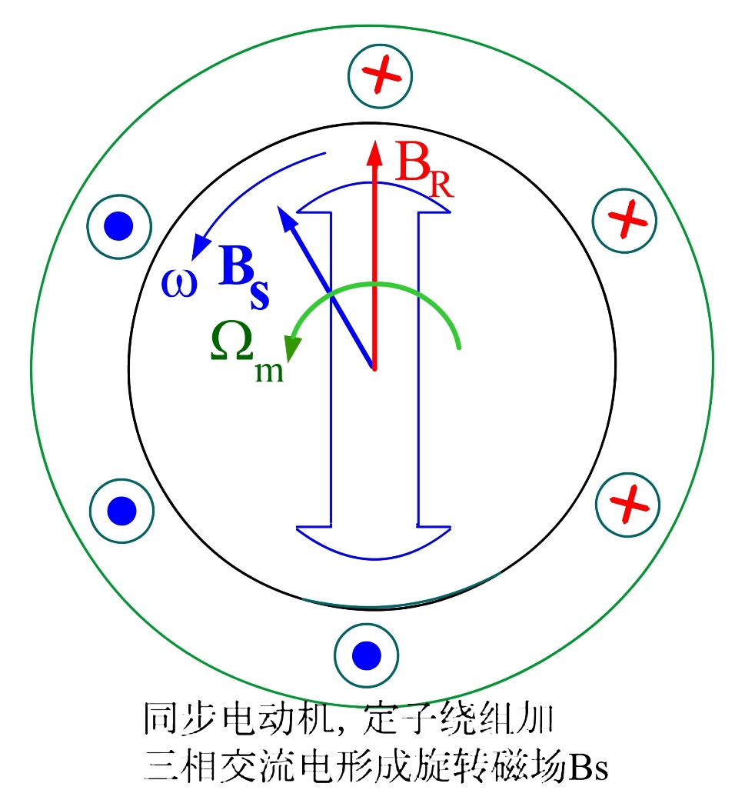
8-1 同步电动机运行基本原理
电励磁电机转子通过直流励磁产生稳定磁密B_{R}，定子绕组通入三相交流电形成旋转磁密B_{a},并与B_{R}和漏磁密B_{s}合成为B_{s}(B_{net})。
两个磁场相互作用，定子磁场旋转时，磁力使转子磁场试图跟随旋转。两个磁场磁极间的夹角越大，作用于转子磁极的转矩也越大。转子磁极不断追赶定子旋转磁场磁极但总不能完全追上。
同步电动机的物理结构和同步发电机相同，可利用之前关于转速、转矩、功率的分析结果。

Slide 3
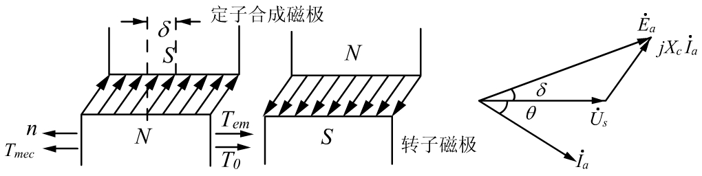
一、同步电机的可逆原理
同步电机的运行是可逆的，既可以用作发电机，还可以用作电动机。
（1）同步电机运行于发电机状态时，如图所示。
转子磁极轴线超前定子合成磁极轴线，δ>0(以电压为0度基准相位），电机把机械能转变成电能。

Slide 4
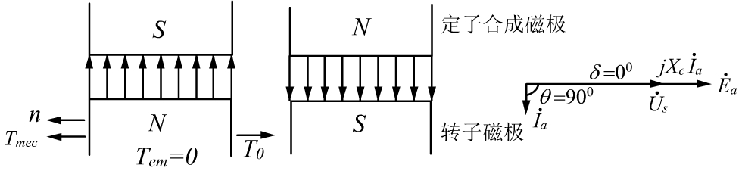
可逆原理
（2） 逐步减少发电机的输入功率，转子将瞬时减速，δ角减小，相应的电磁功率也减少。
当发电机的输入功率只能满足空载损耗时，发电机处于空载运行状态。

Slide 5
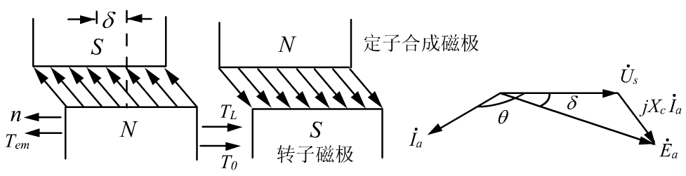
可逆原理
（3）继续减少发电机的输入功率，则δ和 P_{em}变为负值。卸掉原动机，电机开始从定子供电侧吸收功率满足空载损耗，成为空转的电动机。
（4） 电机轴上加上机械负载，负值的δ增大，由供电侧向电机输入的电功率和相应的电磁功率增大，转子磁极轴线落后定子合成磁极轴线，转子受到驱动性质的电磁转矩作用。

Slide 6
二、 隐极同步电动机等值电路
结构与发电机相同，但功率传递方向相反，定子电流假定正向方向相反，转子输出为有功机械功率。

Slide 7
三、同步电动机的功率与转矩
开环运行的同步电动机以恒定的同步转速向负载提供功率。它们的供电系统功率通常远远大于异步电机系统。当对同步电动机供电的电网若可视为无限大电网，电压和频率始终保持常数而不受负载影响。电动机的转速从空载到满载稳态下始终保持恒定。

Slide 8
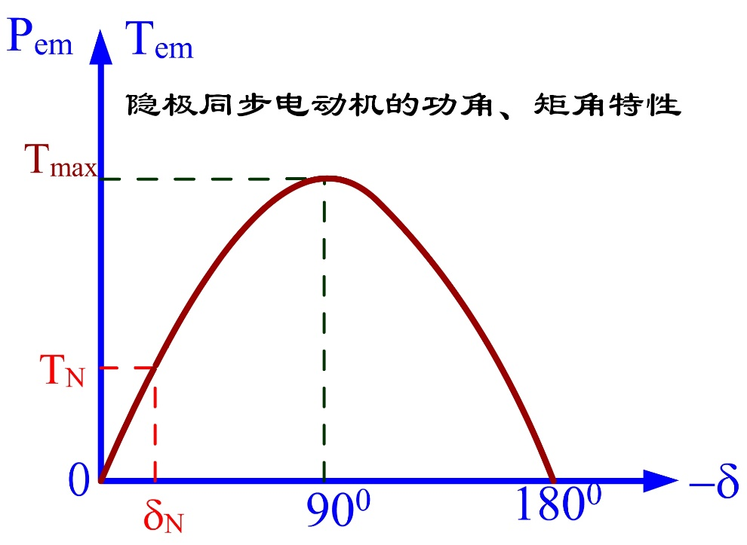
电磁转矩
最大转矩发生在-δ=90度。额定转矩远小于最大转矩。典型值为最大转矩是额定转矩的2～3.5倍。额定功角一般为-(16.5⁰~30⁰)（开环工频工况下）。
当负载转矩超过最大转矩，电机转子将不再能保持与旋转磁场的锁定状态，形成转差，随着转子转速的下降，定子磁场将重复地时而超前时而滞后转子磁场，电磁转矩也重复改变方向，形成巨大的转矩波动，导致电动机产生剧烈振动。

Slide 9
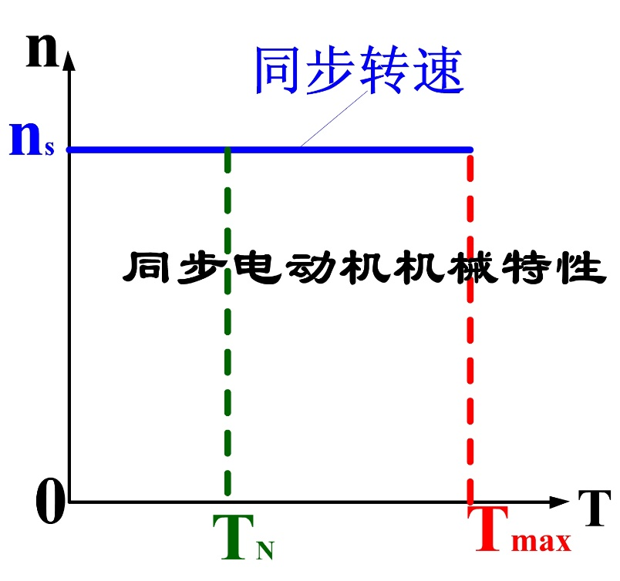
四、同步电动机的机械特性
正常运行时始终保持恒速，若电源容量一般远大于电机容量，对电机可视为无穷大电网电压源。即电压、频率恒定，与提供给电机的能量无关。电机转速锁定于供电频率，因此同步电动机转速与负载大小无关。从空载到所能提供的最大转矩（失步转矩）点，稳态转速一直保持常数。
励磁电流越大，最大转矩越大。因此大的励磁电流可提高电机运行的稳定性。

Slide 10
五、隐极同步电动机的稳定运行条件
在前述功角假定正向条件下，隐极电机在 0⁰<－δ<90⁰负载运行时，若负载突增，则转子瞬时减速，对应转子磁势减速，定子磁势转速不变，功角增大，电磁转矩增加，增加到与负载转矩平衡时，转子恢复同步转速；负载突减，转子瞬时加速，功角相应减小，电磁转矩下降，
到与负载平衡时也能恢复同
步转速。这样，在负载变化
时，通过自动调节功角，电
机总能自动保持同步转速运
行。因此称0⁰<－δ<90⁰为隐
极同步电动机的稳定运行区。

Slide 11
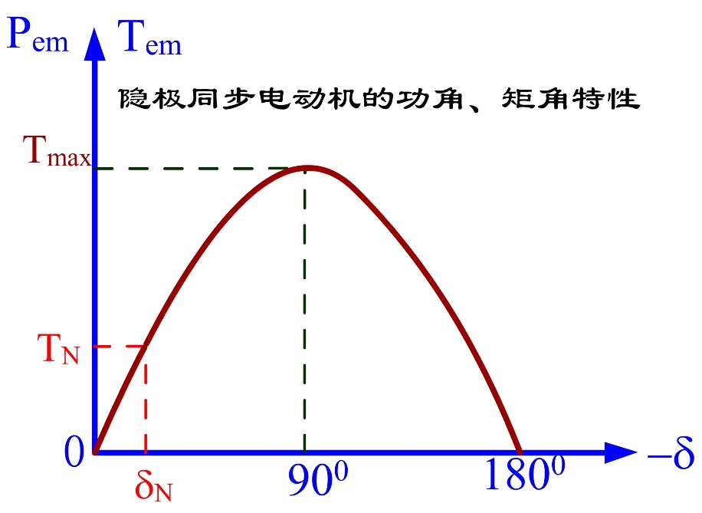
同步电动机的稳定运行条件
在90⁰<－δ<180⁰区域，如果负载转矩增大，转子减速、功角增加，但电磁转矩反减小，转子将进一步减速，形成失步，因此这一区域称为不稳定运行区。
维持同步电动机稳定运行的条件为：
励磁电流越大，E_{a}越大，电动机的最大转矩也越大。因此励磁电流较大的同步电动机稳定性也较好。

Slide 12
六、凸极同步电动机的相量图
不计饱和时，凸极电枢反应电势的两个分量正比于相应磁通和电流分量，分别可用比例系数X_{ad}和X_{aq} 表示。一般认为漏抗在d，q轴上的分量相等，定义直轴同步电抗X_{d}=X_{ad}+X_{s},交轴同步电抗X_{q}=X_{aq}+X_{s}, 忽略定子电阻时，同步电动机的电压平衡方程为
在大电网供电（电源不可控）时，同步电动机运行于电动状态且电流超前时的简化相量图（忽略定子电阻）为
Φ为功率因数角

Slide 13
七、凸极同步电动机的功角、矩角特性
与同步发电机相似
电源电压、相电势为常数时，凸极同步电动机的电磁功率只随功角变化

Slide 14
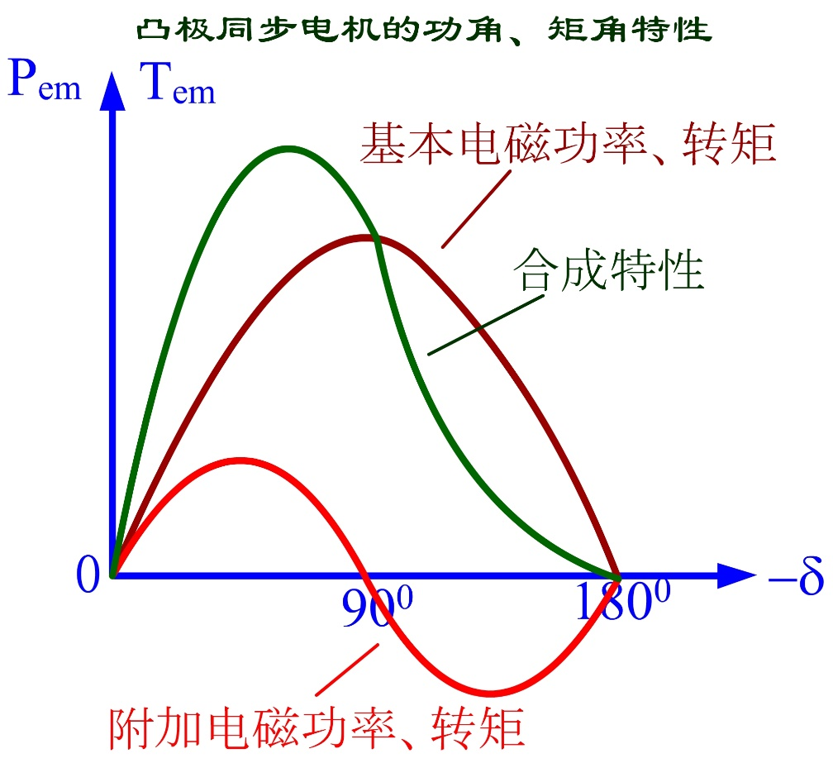
讨论
凸极同步电动机的电磁功率由两部分组成：
第一项是与隐极相同的基本电磁功率
第二项
称为附加电磁功率，
是由d、q轴的磁阻不等使 引起的，产生的转矩又称为
磁阻转矩。

Slide 15

讨论：凸极电机的最大电磁功率与转矩
凸极电机的稳定性与隐极电机相似，但由于有附加电磁转矩，最大电磁转矩增加、过载能力增强。
产生最大电磁功率与转矩的
功角绝对值小于90⁰，可通过求极值求得。

Slide 16
例1 一台2000马力2300V，功率因数为1，三相，Y连接，30极，60Hz同步电动机每相同步电抗为1.95Ω,假设所有损耗可以忽略。
当采用60Hz，2300V无穷大电网驱动时，求电动机的最大功率和最大转矩。调节励磁电流使额定负载时功率因数为1，并假设一直保持这一励磁电流不变。
解：额定容量：
相额定电压：
相额定电流：
因假设忽略所有损耗，由相量图可知：

Slide 17
对无穷大电网、励磁恒定时，相电压、电势也保持恒定
标幺值
超过电动机的额定值，电动机不能在这一功率下长期运行。
同步角速度：

Slide 18
例1
改用一台三相、Y连接，2300V、1500kVA，2极，3600r/min的汽轮发电机驱动同步电动机，已知汽轮发电机同步电抗每相为2.65Ω，发电机运行在额定转速，调节发电机励磁使电动机在满载时功率因数为1，端电压为额定电压。计算对应于此励磁电流时的电动机所能提供的最大功率和最大转矩。
解：发电机电势

Slide 19
例2
例1的电机实际为凸极同步电动机，同步电抗参数为： X_{q}=1.4Ω，X_{d}=1.95Ω。无穷大电网额定电压、额定频率供电，保持额定负载功率因数为1时的励磁电流不变，轴上负载可逐渐加大至稳态极限。忽略所有损耗，计算最大输出机械功率及对应功角。
解： 例1解得 满载端电压和电流分别为：1328V、374A。
单位功率因数，忽略电阻
单位功率因数
电势定位：
电动机运行，功角为负
电流I_{d}幅值为
电势幅值为
减号
减号

Slide 20
相量图为
例1中忽略凸极效应结果为3096kW，偏差小于5%。

Slide 21
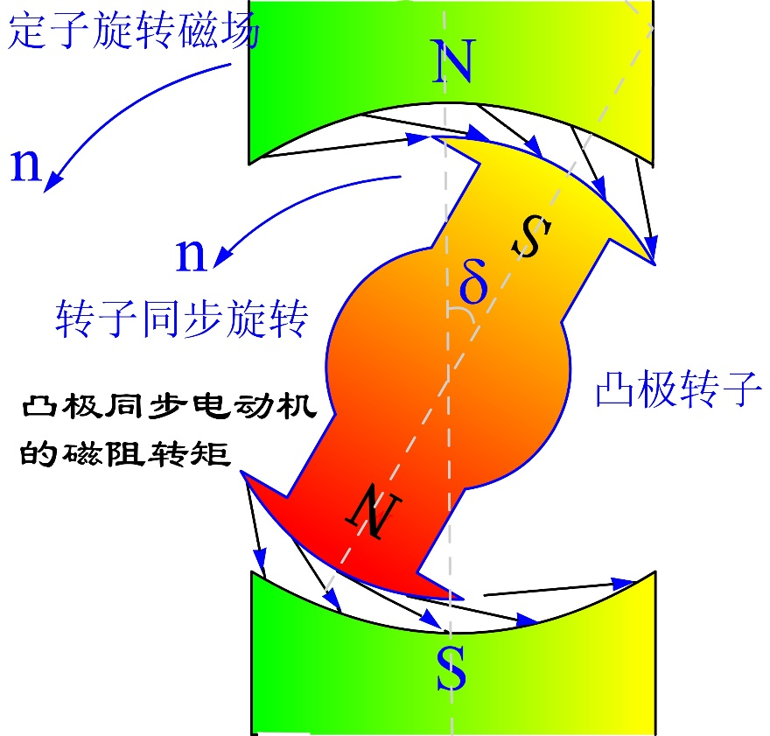
八、附加转矩与交流同步磁阻电机
当凸极转子轴线与定子磁场轴线错开一个角度时，定子绕组产生的磁通斜着通过气隙，会产生切线方向的磁拉力，形成拖动转矩。只要定子存在旋转磁场，即使没有励磁的凸极同步电动机也会产生磁阻转矩，拖动电动机运行。这时电机又被称为磁阻电机或反应式同步电动机。

Slide 22
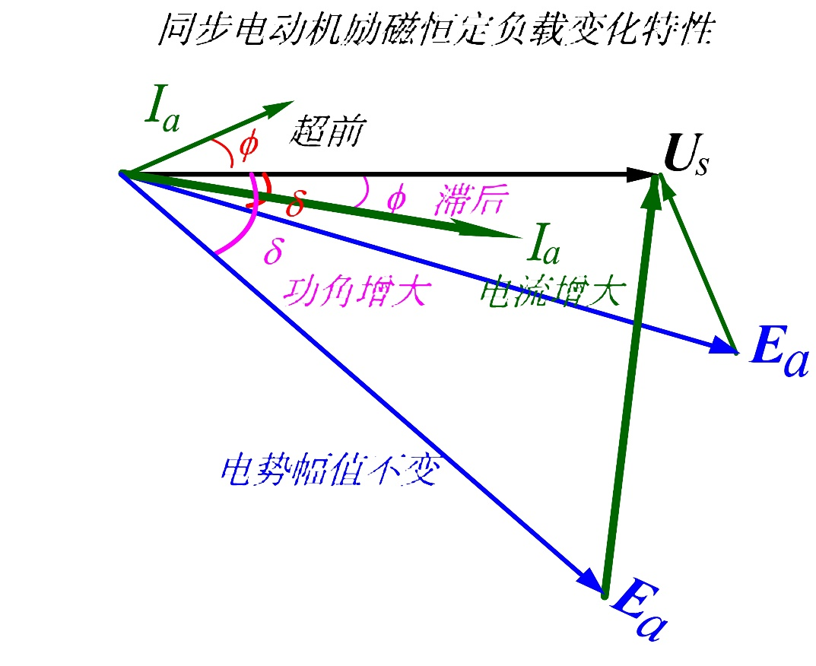
九、负载变化对同步电动机运行的影响 ------认识功角和功率因数角
假定同步电动机运行在恒定励磁状态。由于电动机的稳态转速与负载无关，因此定子绕组因转子磁场的产生的感应电势也与负载无关。
假定电机轻载时运行在功率因数超前状态，负载增加时，转子瞬间转速降落，使转矩角|δ|变大，电磁转矩增加，最终使电机加速恢复同步转速，但是具有较大的转矩角|δ|。

Slide 23
励磁恒定、负载变化的相量图
由于E_{a}保持常数与负载无关，负载增加时，输入功率
随|δ|增大而增大，从相量图可以看出，负载增加时，E_{a}向下旋转，与U_{s}连接相量 必须相应增大，即I_{a}相应增大，φ也发生改变，超前越来越小，然后越来越滞后。
结论：对固定的电源电压、频率，若励磁电流不变，
则电磁功率、转矩只与功角有关。

Slide 24
例3：
某同步电动机 208V，45kVA， 三角连接，60Hz ，同步电抗2.5Ω，定子电阻可忽略。铁耗为1.0kW，风阻、磨擦损耗1.5kW，初始带有15hp负载，运行在0.8超前功率因数。
绘制相量图，求定子相电流，线电流和电势。
若负载加倍，绘出相量图，求变化后的定子相电流、线电流和电势及功率因数。
解：1）电机初始的输出功率为

Slide 25
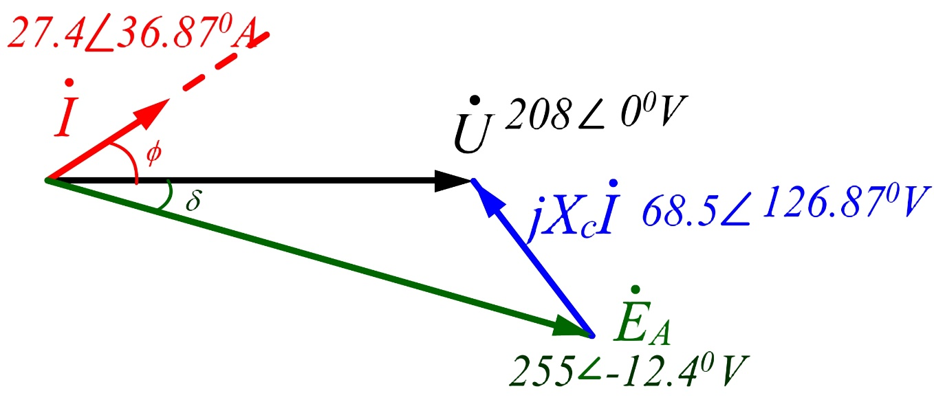

Slide 26
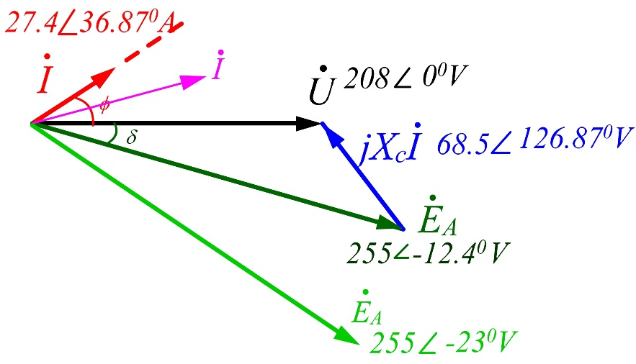
2） 解：
若负载加倍，绘出相量图，求变化后的定子相电流、线电流和电势及功率因数。
负载加倍
因此电势变为
功率因数为0.966超前。

Slide 27
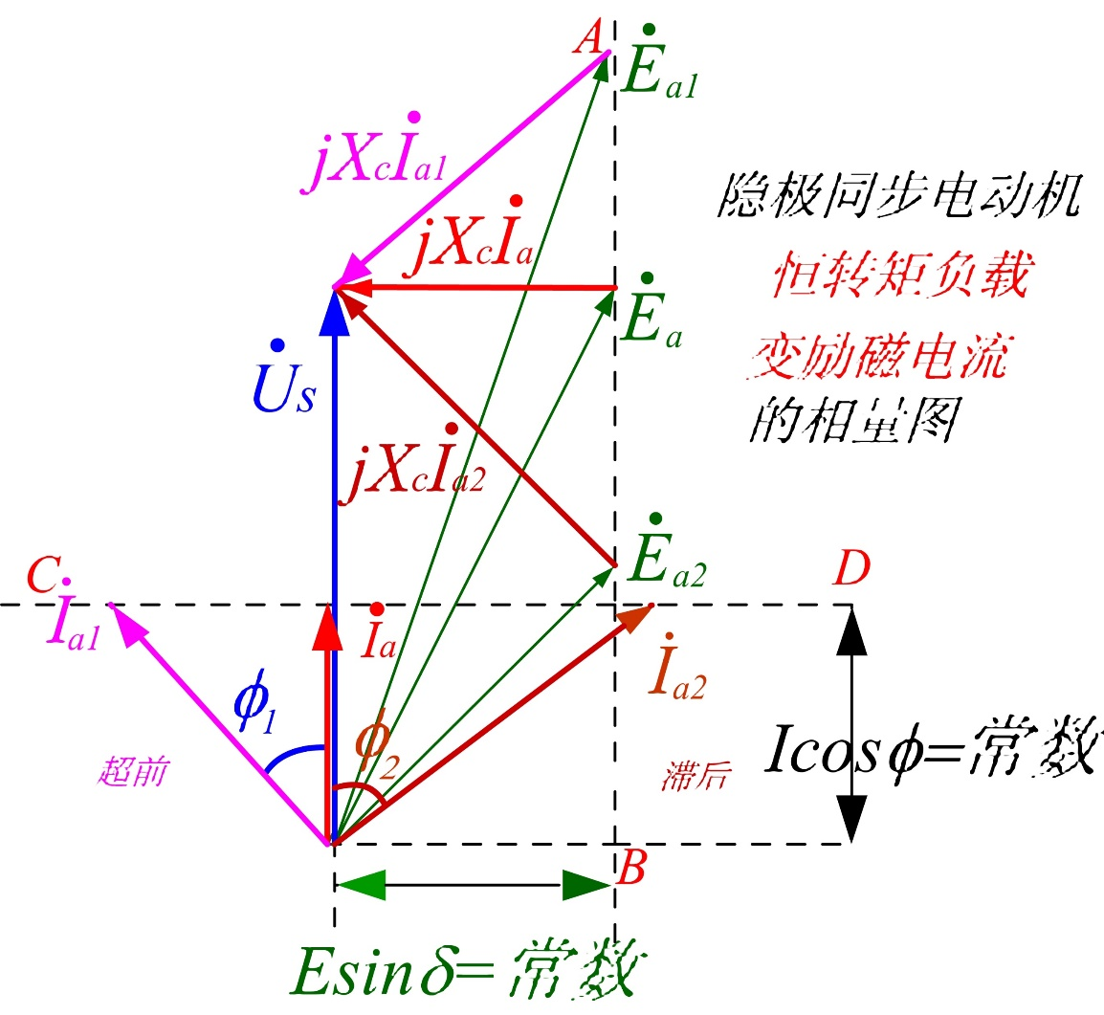
十、同步电动机励磁电流变化的影响------认识功角和功率因数角
假定同步电动机初始运行在滞后功率因数φ₂。
当励磁电流增加时，电势幅值相应增加，假定此时负载没变，电机提供的有功功率不发生变化，电机转速也不变化。电机的端电压为电网电压设为常数。
也就是相量图中的距离I_{a}cosφ和E_{a}sin(-δ)保持为常数。

Slide 28
讨论1
负载恒定、励磁变化时电势随之变化，功角同时改变，保持E_{a}sin(-δ)等于常数,电势相量始终在与电压相量平行的AB线上移动；
电势变化时，电枢电流和功率因数角同时改变，但也必须满足I_{a}cosφ=常数，电流相量始终在与电压相量垂直的CD线上移动。
励磁调到使I_{a}与电压同相时功率因数为1，电机等同电阻性负载，对应励磁称为正常励磁。
大于正常励磁称为过励。电流超前，Q<0,电机相当于阻容性负载，可提高电源的功率因数。

Slide 29
讨论2
励磁电流小于正常励磁的状态称为欠励，电流滞后，与感应电机相似，Q>0,电机相当于阻感性负载。
结论：
改变同步电机励磁电流就能在不改变输出有功功率的情况下改变其功率因数，这是同步机独具的优点，功角：有功分量，功率因数角：有功、无功分布，负载属性。

Slide 30
例4：假定有三台电动机由一定距离的480V无穷大电网供电。感应电动机1消耗功率100kW，功率因数为0.78滞后；电机2消耗200kW，功率因数0.8滞后；第3台为同步电动机，消耗功率150kW。
如果同步电动机被调节到运行于0.85滞后功率因数，这个系统的传输线电流是多少？
解：
功率因数滞后则Q>0；超前则Q<0.
总有功功率：450kW；总无功功率：323.2kVAR

Slide 31
系统功率因数：
如果同步电动机运行于0.85超前功率因数，这个系统的传输线电流是多少？
功率因数超前，Q取负值
解：
Q>0，功率因数滞后

Slide 32
假定线损为，
比较两种情况下的线路损耗。
解：
在向负载提供相同有功功率的情况下，线路损耗降低28.5%。
通过调节功率因数，可以显著影响电力系统的运行效率。
为取得超前功率因数，同步机须运行在过励状态，励磁电流大、铁芯饱和程度高，可能导致转子发热严重。应用中须防止励磁电流超过额定值后励磁绕组过热。

Slide 33
十、同步电动机的工作特性和V形曲线
工作特性
与异步机比，功率因数特性有很大差别。

Slide 34
2、V形曲线：不同负载功率下励磁电流与定子电流的关系
负载恒定时，若正常励磁，功率因数为1，电枢电流达到最小值。此时无论增加、减少励磁电流，电枢电流均会增大。因此两电流的关系呈V形。
滞后
负载恒定时
减少励磁，电势减小，功角必然增加。励磁减少到一定数值时，负功角将达到90度，若继续减小励磁，负功角将大于90度，电磁转矩不再能保持常数，电机进入不稳定区。
超前

Slide 35
V形曲线的特点
励磁电流一定时，输出功率越大，电枢电流越大；
每曲线电枢电流在单位功率因数点达到最小。
励磁过分小将使负功角过大，造成失步。
电励磁同步电动机有时专门工作在0有功功率过励状态，即不带任何负载，专用于提高电网功率因数。此时的同步电机又称为同步调相机或同步补偿机。

Slide 36
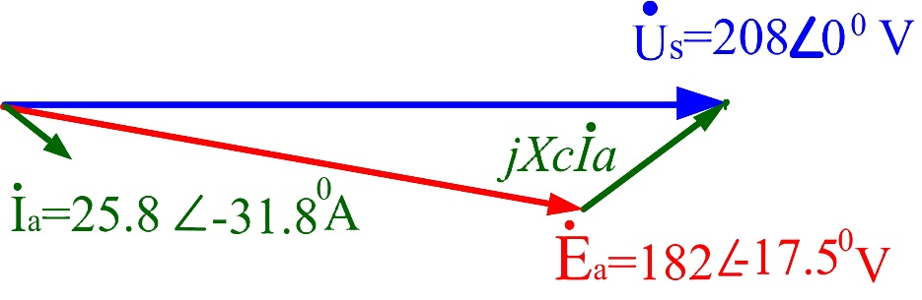
例5 某同步电动机 208V，45kVA， 0.8超前功率因数，三角连接，60Hz ，同步电抗2.5Ω，定子电阻可忽略。铁耗为1.0kW，风阻、磨擦损耗1.5kW，初始带有15hp负载，运行在0.85滞后功率因数，励磁电流4.0A。
三角联接，相电压等于线电压
求电枢电流和电势；绘制相量图 ；
解：例3可知，此负载下输入电功率为13.69kW。
相量图

Slide 37
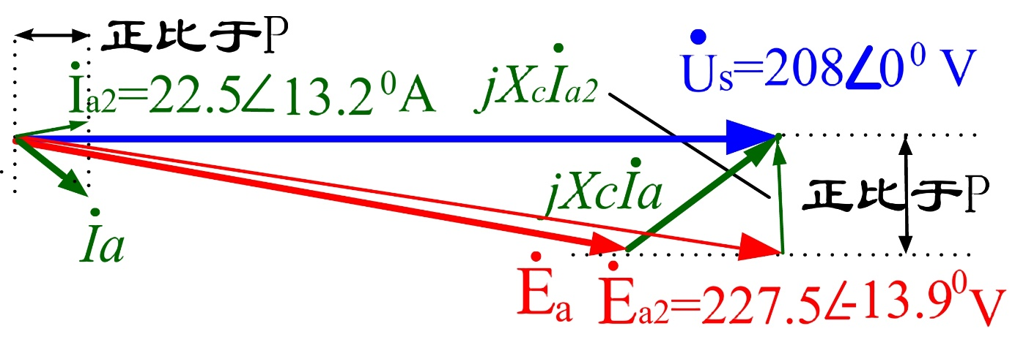
如果磁通增加25%，求电枢电流、电势和功率因数，绘制相量图。
解：

Slide 38
假定励磁电流与磁通保持线性关系，绘制电机在此负载下的励磁电流和电枢电流的关系曲线。
解：由于假定磁通随励磁电流线性变化，已知励磁电流为4.0A 时电势为182V，因此对任意励磁电流对应的电势为
负载不变时
利用Matlab 仿真可以很容易得到此时的V型曲线。

Slide 39
V曲线仿真结果

Slide 40
8.9 同步电动机的起动
在异步电动机中，已知 由
作用于转子载流i导体的转矩为
转子电流产生自己的磁通，其磁场强度H_{R}正比于转子电流。
因此转矩又可以表示为
或
即交流异步电机的转矩与定、转子磁通密度向量积成比例。此结论同样适用于交流同步电机。此结论一般仅用作定性分析，系数k的大小并不重要。

Slide 41
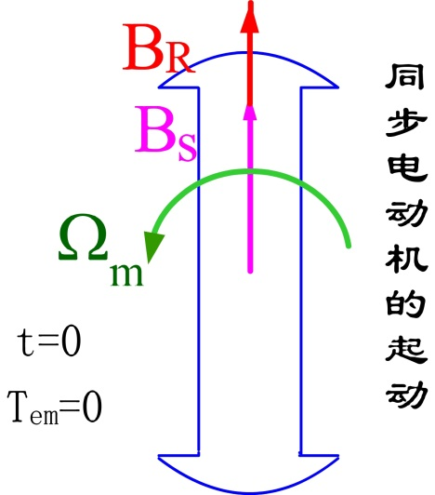
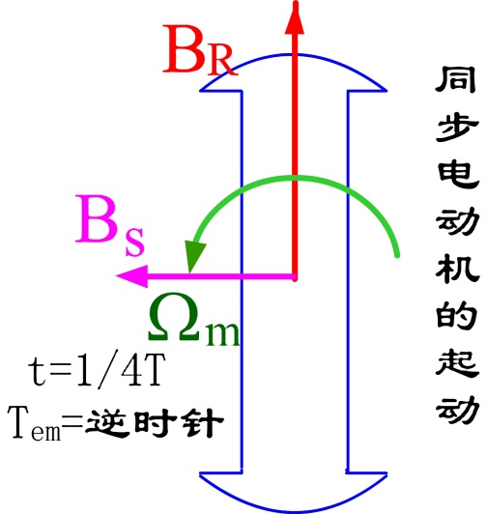
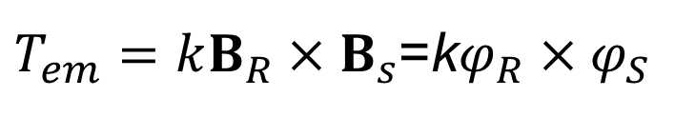
同步电动机的起动
同步电机定子旋转磁场磁通密度为B_{s，}转子旋转磁场磁通密度B_{R}，转矩方程可以表示为：
$T_{em}=kB_{R}×B_{s}$=k$φ_{R}×φ_{S}$
假定在t=0时刻，定子、转子磁场方向相同，作用于转子轴上转矩为0；
1/4周期时，定子磁场转过90度空间，假设电源频率为50Hz,对应时间为5ms，在这样短的时间内，转子很难移动，但是定子磁场已指向左，根据转矩方程，转子轴上转矩应为逆时针方向；

Slide 42
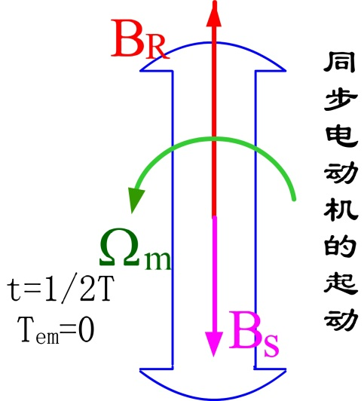
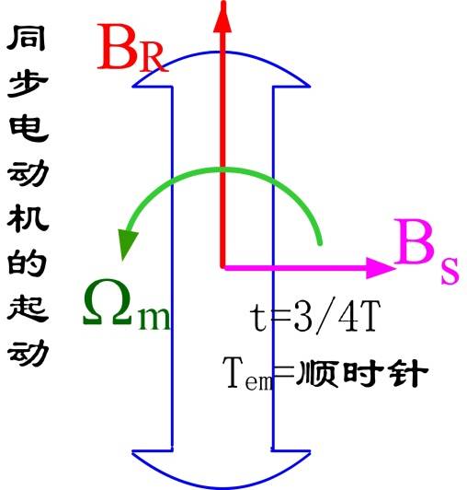
同步电动机的起动
到1/2周期，两磁场方向相反，电磁转矩再次变0；
到3/4周期，定子磁场方向指向右，转子轴上转矩变为顺时针方向。
在一个电源周期内，定子磁场先以逆时针方向然后又以顺时针方向产生电磁转矩作用于转子轴，周期平均转矩等于0。电机在每个电源周期呈现剧烈的振动，不能起动（转子机械建立的旋转磁场一般比定子电气旋转磁场频率变化慢），导致电机过热。起动问题是同步电动机运行的关键。

Slide 43
同步电动机的起动与调速方法
问题：额定电压和频率下，同步电动机不能直接起动。
方法1：起动时降低定子旋转磁场的速度：变频起动。降低电源频率，使电机转子在旋转磁场的半周期时间内能够完成同步锁定，以快适应慢。
方法2：使用外加原动机将同步电动机拖入同步，然后切除
原动机。
方法3：采用阻尼绕组。
阻尼绕组由安装在同步电机转子表面的导条通过短路环联接构成。与异步电机笼型转子相似。
如果电机在起动时转子不加励磁，定子直接加三相交流起动，则电机可按异步方式起动，电机最终虽然不能达到同步转速，但可以很接近同步转速，这时加入转子励磁，即可将转子牵入同步。

Slide 44
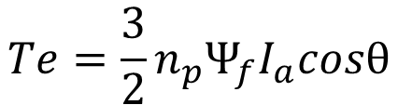
同步电动机的变频调速方法
以表贴隐极式同步电动机为例，保持励磁电流不变，Ea/Ω为常数，电磁转矩公式为：
$$Te=\frac{3}{2}n_{p}Ψ_{f}I_{a}cosθ$$
Ɵ 为电流 Ia 和励磁电势矢量 Ea 之间的夹角；Φ 为电压 us 和电流 is 之间的夹角。 电机稳定运行时，其转矩角的取值范围：
-90 <θ< 90
也称为I/F方法（保持矩角稳定，匹配负载特性随频率调节定子电流）
ϴ

Slide 45
8.9 同步电动机与发电机
同步发电机将机械能转变为电能，同步电动机将电能转变为机械能，二者的物理结构相同。同步电机可以提供有功功率也可以消耗有功功率；可以提供无功功率也可以消耗无功功率。
从相量图中可以看出它们的主要特点：
发电机运行时，E_{a}超前于U_{s}，电动机运行时E_{a}滞后于U_{s}；
电机输出无功功率时E_{a}cosδ>U_{s}，而与电机运行在发电机还是电动机状态无关。电机吸收无功功率时， E_{a}cosδ<U_{s}。

Slide 46
同步电动机与发电机
 | 过励 提供无功功率Q，Ecosδ>U | 欠励 消耗无功功率Q, Ecosδ<U
发电机，提供有功功率P，E超前于U
电动机，消耗有功功率P，E滞后于U

Slide 47
讨论
注意发电机和电动机的功率流动方向是相反的。发电机流出为正，电动机流入为正。过励时，发电机输出无功功率Q>0（电流滞后），意味着向负载、电网输出提供无功功率；
对电动机，它的P、Q为正代表电动机消耗的功率。过励时，电动机消耗无功功率Q<0(电流超前)，也意味着对电网输出、提供无功功率。因此只要同步电机（无论作发电机还是作电动机运行）处于过励状态，它必对电网提供无功功率（感性），即帮助承担一部分感性负载，改善电网带感性负载的能力。

Slide 48
习题
8-18,8-19,8-20,8-21,8-22,8-24

Slide 49
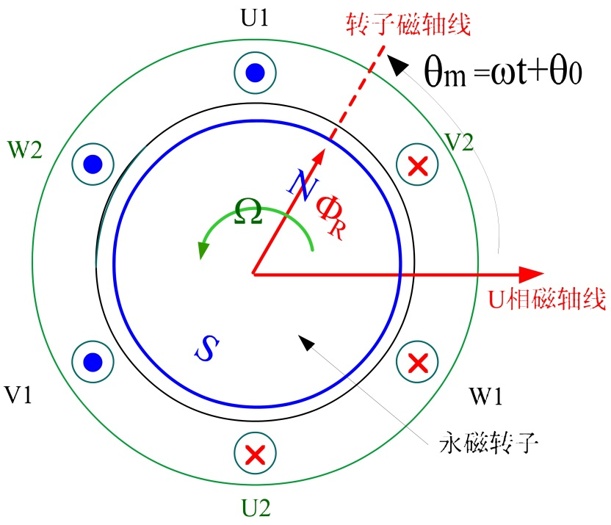
8.10 永磁同步电动机
转子采用永磁体取代励磁绕组。当以永磁转子的等效磁导率计算出电机的各种电感，并假定励磁电流为常数，则分析与同步电机相同。
由于不能改变励磁，永磁同步交流电机失去了功率因数调节作用，主要应用于交流变频调速和定位控制，其优良的稳速性能，在数控机床、机器人、国防设备中被广泛采用。

Slide 50
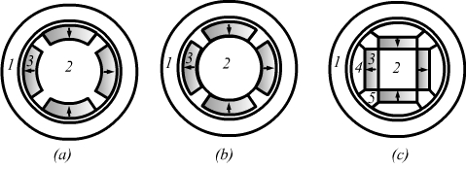
永磁同步电动机的结构
钕铁硼和钐钴稀土合金由于其磁特性和物理特性优异、成本低廉且材料来源有保证，成为永磁同步电动机永磁转子的主要原料。
（a）内嵌式（b）表贴式（c）内置式永磁转子
1－定子铁心；2－转子铁心；3－永久磁铁；4－磁性材料磁极；
5－非磁性材料

Slide 51
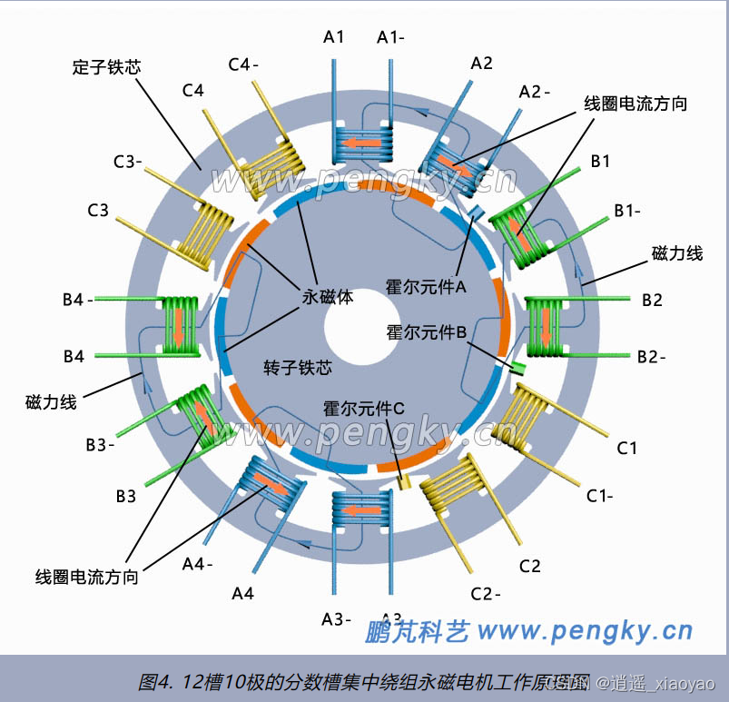
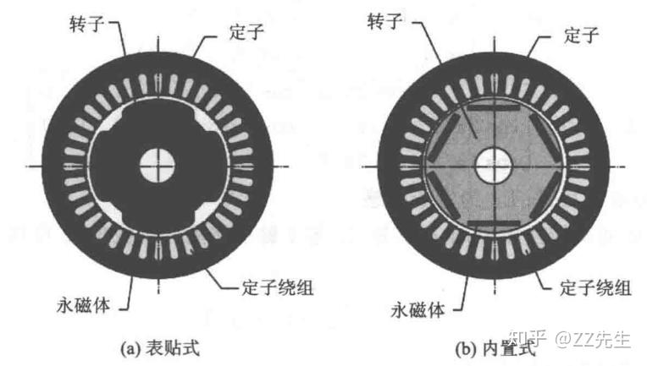
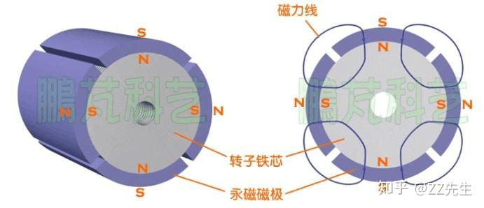
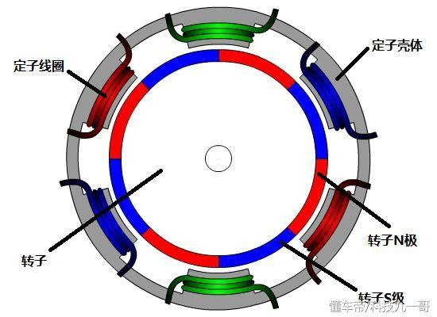

Slide 52
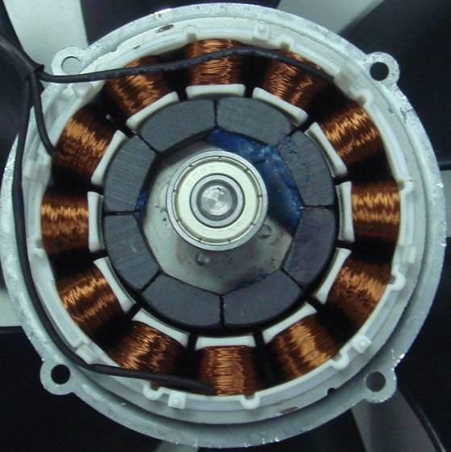
永磁同步电机利用三相电枢线圈建立的旋转磁场和永磁体的相互作用
定子（通电线 圈），定子绕组多采用三相并以星形方式连接
转子（永磁体）

Slide 53
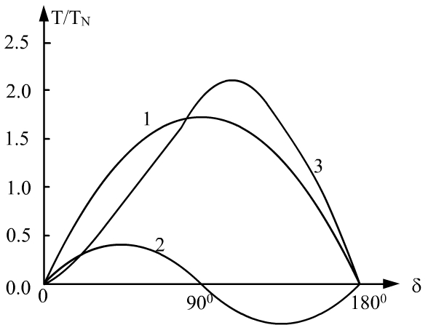
永磁同步电动机的矩角特性
由于永磁同步电动机直轴同步电抗一般比交轴的小，磁阻转矩为一负正弦函数，因而矩角特性曲线上转矩最大值对应的转矩角一般大于90度，而不象电励磁凸极同步电动机那样小于90度，这是永磁同步电动机一个值得注意的特点。

Slide 54
永磁同步电动机的特点
由于永磁体一般已经充分磁饱和，磁导率近似等于1，与空气磁导率相近，其直轴同步电抗基本不随电枢反应变化，但交轴方向磁路主要由气隙和非永磁体的铁心组成，电枢反应引起的磁饱和去磁效应会对交轴同步电抗产生较大影响。
永磁同步电动机直轴同步电抗小于交轴同步电抗。

Slide 55
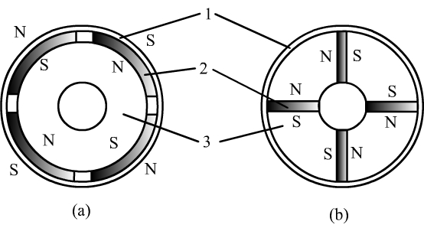
径向式磁化与切向式磁化永磁转子
1：不锈钢紧圈；2：永磁体；3铁心
对永久磁铁紧贴在转子表面的一类永磁同步电动机，由于不易弱磁，调速范围一般控制在额定转速以下或略高于额定转速范围。需要高速运行时，可采用内置式或切向式。永磁转子，这时采用现代交流传动控制技术，通过对定子电枢电压、频率和电流的控制可以减弱气隙磁通，使电动机获得超过直流电机弱磁那样近似恒功率运行的特性，在较高的转速下运行，也可以对功率因数进行调节。

Slide 56
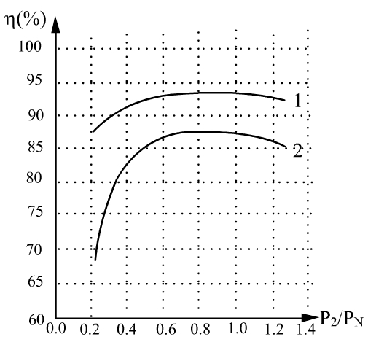
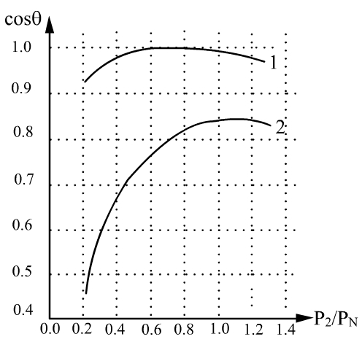
永磁同步电动机的效率与功率因数特性
由于主磁场无需励磁，永磁同步电动机在空载、轻载情况下运行效率显著高于需要交流电流励磁的感应电动机。功率因数也明显优于感应电动机，并且，永磁同步电动机的功率因数还可以根据运行需求从制造上保证分别提供在额定负载下超前、滞后和单位功率因数运行。
1－永磁同步；2－异步
电动运行效率比较 电动运行功率因数比较

Slide 57
不同永磁强度的永磁同步电动机稳定运行相量图
（a）滞后功率因数 （b）单位功率因数 (c）超前功率因数

Slide 58
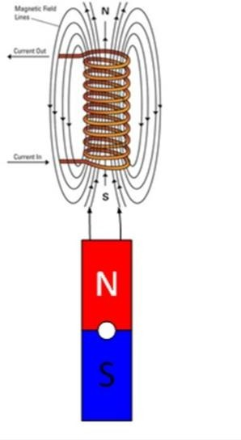
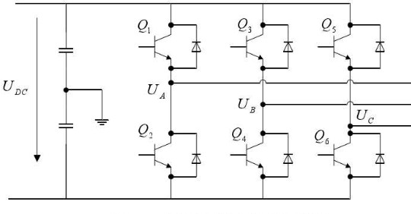
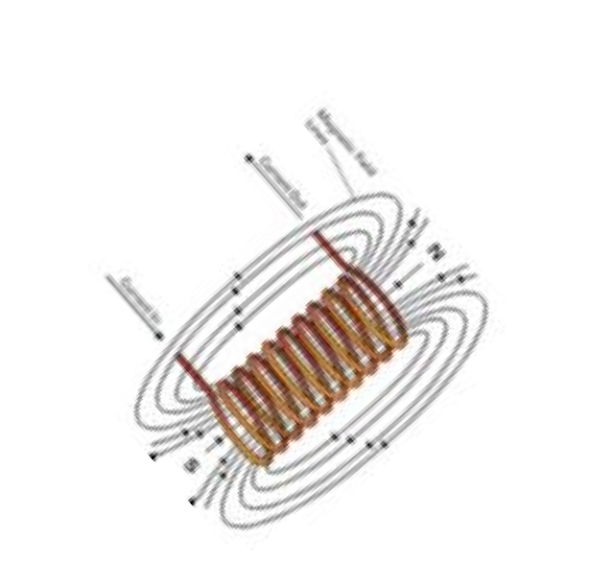
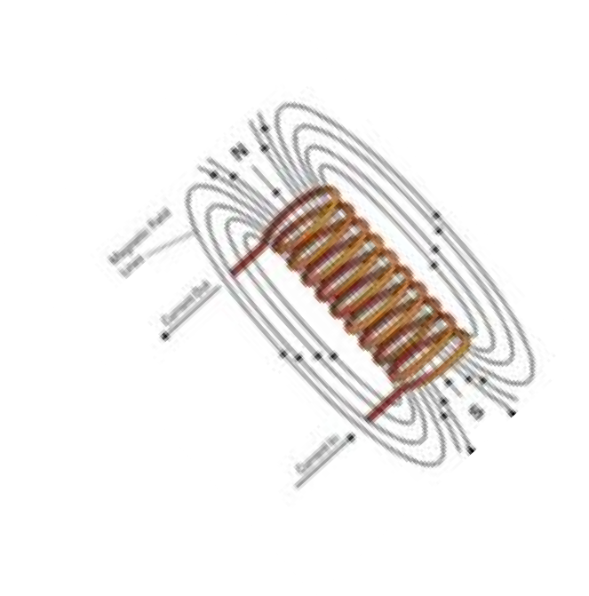
永磁同步电机的控制原理
控制思想
根据由机械角度转换的转子磁极电角度位置，对定子线圈进行时间相位上的三相对称换相通电，形成频率可调且相位固定的旋转磁场，进而带动转子同步转动。
关键技术1—通过安装在电机上的传感器来获取转子磁极位置信息。
关键技术2—通过对功率器件组成的六个电子开关来控制线圈的通电方式，形成旋转磁场。

Slide 59
小结
同步电动机无论空载还是最大可能负载，转速都是恒定的。
电机能产生的最大功率表达式与发电机相同。如果负载超过最大输出功率，同步电动机转子将不能保持与定子磁场同步旋转，形成“失步“。
同步电动机没有起动转矩，不能直接起动。有三种主要起动方法：降频；使用外接原动机；在励磁绕组通励磁电流之前利用阻尼绕组将电机加速到接近同步转速。
带有阻尼绕组的同步电动机对负载变化时的工作稳定性可以得到一定改善。

Slide 60
小结
同步电动机与发电机物理结构相同，一台同步电机在一定条件下，可以由发电转到电动，也可由电动转到发电；它既可提供无功功率，也可消耗无功功率：电势超前电压时，电机处于发电状态，滞后则处于电动状态；感应电势乘功角余弦大于电压时提供无功，反之消耗无功。
励磁不变，感应电势幅值不变，负载增加时，负功角增大，电势以相量原点为中心向下旋转，同步电抗压降必须增加以满足电压平衡方程，导致定子电流增大。
负载不变，电机有功功率不变，增加励磁，电势幅值增大，电势相量沿恒功率线滑动，同步电抗压降相位随之改变，导致定子电流相位向前旋转，甚至变为相位超前，即调节励磁可调节电机的功率因数。
电枢电流随励磁电流变化呈V形。调节励磁，可使同步电机工作在单位功率因数，电枢电流处于最小状态，也可提供调节励磁使电机的功率因数超前或滞后。这是同步电机的最大优点。

Slide 61
课程总结
Why（问题是怎么产生的？）：依据电磁定律可以实现电能和机械能（或电能）转换，如何设计制造出一个装置实现能量的持续高效转换？引申出了电机电磁场设计和绕组结构设计的问题。
What（电机装置是如何完成功率转换工作并达到稳定的？如何描述建模？）：
（1）从磁路和电路上：直流（静止的磁场和绕组结构）和交流（时间空间对称统一的旋转磁场结构）电势平衡和磁势平衡、运动平衡。

Slide 62
（2）电磁平衡：以感应电势为关键参量的电势平衡方程，等值（电路参数）等效（绕组结构折算、相量化折算、频率折算）电路，相量图
（3）运动平衡：以电磁转矩为关键参量的负载运动平衡方程，以负载为条件稳定平衡。
（4）特性综合描述：机械特性曲线（P、Tem和转速n的表达以及变化关系，表明了电机和负载的匹配与安全工作范围。
（5）特殊问题的认识和分析：电枢反应、换向、磁路饱和和不一致、调功（功率因数）

Slide 63
How（如何改变外在条件实现功率转换的稳定高效，采用方法和依赖模型）
（1）工况：启动、调速、制动
（2）方法：调压、弱磁（直流电机），调转差（调压、变电阻、串级）、变频（VF、CV弱磁）（交流电机）
（3）规律认识：适应负载条件的电磁转矩变化、功率变化以及动态变化过程
（4）分析基础：电机内部的电磁变化过程和外部的运动平衡过程

Slide 64
（5）模型（方法实现所依据的条件和基础）：建立电势平衡的线性表达和运动平衡的电磁转矩线性表达，直流电动机（二阶定常模型），交流电机（高阶非线性时变特性，不能构造，只有等效电路和相量图进行稳态分析）
（6）遗留的问题：
---可控电压源的原理、设计与实现：功率电子学
---------交流电机的能控能观数学模型描述及其控制方法设计与实现：矢量控制与运动控制系统

